Slide 1
自动控制原理
（第 14 讲）
§4 根轨迹法
§4.1 根轨迹法的基本概念
§4.2 绘制根轨迹的基本法则
§4.3 广义根轨迹
§4.4 利用根轨迹分析系统性能

Slide 2


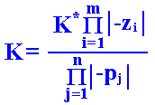
课程回顾（1）
根轨迹： 系统中某一参数由 0 → ∞ 变化时，闭环极点
在 s 平面相应变化所描绘出来的轨迹
闭环极点 与开环零点、开环极点及 K* 均有关
闭环零点 = 前向通道零点 + 反馈通道极点
模值条件：
根轨迹方程
相角条件：
K与K*的关系

Slide 3
课程回顾（2）
法则1 根轨迹的起点和终点：
根轨迹起始于开环极点，终止于开环零点；当开环极点个数n大于开环零点个数m时，有 n-m 条根轨迹分支趋向于无穷远处。
法则2 根轨迹的分支数，对称性和连续性：
根轨迹的分支数 = 系统阶数；根轨迹连续且对称于实轴。
法则3 实轴上的根轨迹：
从实轴上最右端的开环零点或极点向左算起，奇数开环零、极点
到偶数开环零、极点之间的区域必是根轨迹。
法则4 根之和：
n-m≥2时，闭环根之和为常数。
定理: 若系统有2个开环极点，1个开环零点，且在复平面存在根轨迹，
则复平面的根轨迹一定是以该零点为圆心的圆弧。

Slide 4
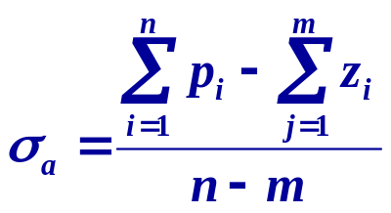



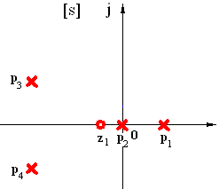
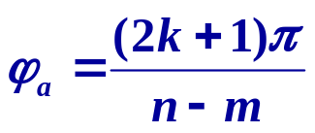
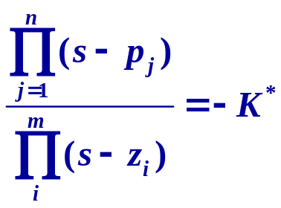


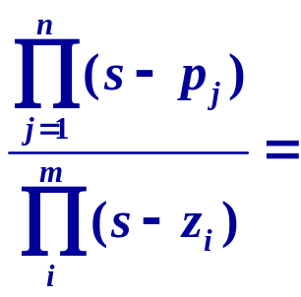
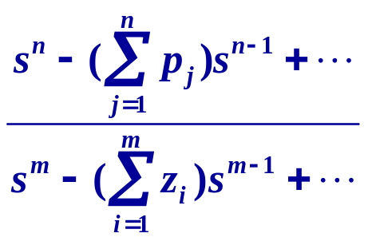
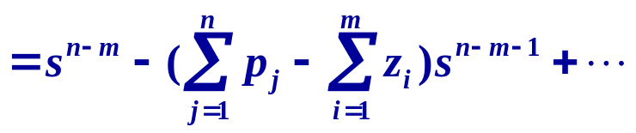
§4.2 绘制根轨迹的基本法则（7）
法则5 渐近线：
n > m时，n-m条根轨迹趋于无穷远处的规律。
证明: (1)
根轨迹方程

Slide 5
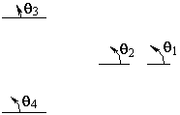
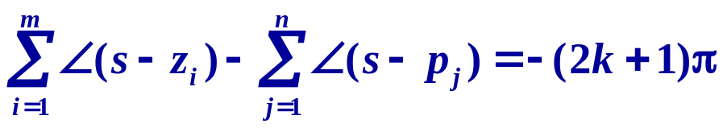
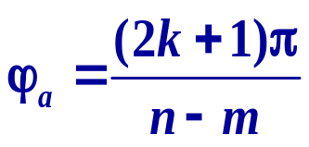

§4.2 绘制根轨迹的基本法则（8）
法则5 渐近线：
n > m时，n-m条根轨迹趋于无穷远处的规律。
由相角条件
证明: (2)

Slide 6
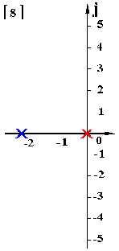
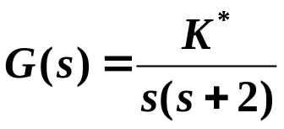
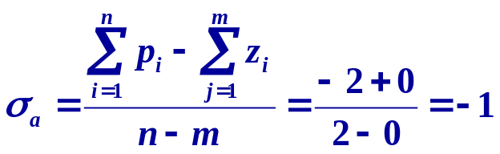
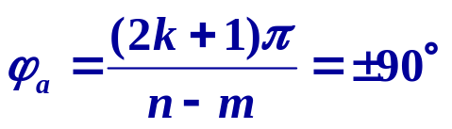
§4.2 绘制根轨迹的基本法则（9）
法则5 渐近线：
n > m时，n-m条根轨迹趋于无穷远处的规律。
例1 系统开环传递函数为
，试绘制根轨迹 。
解. ① 实轴上的根轨迹：[-2，0]
② 渐近线：

Slide 7
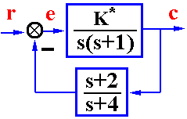
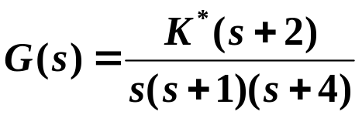
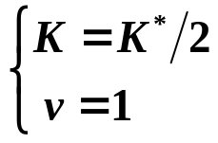
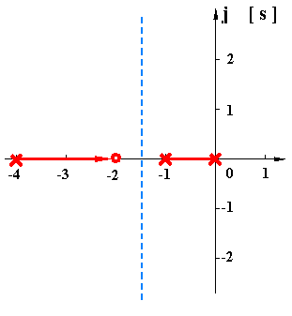
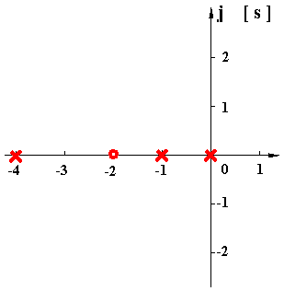




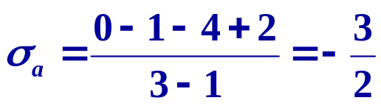
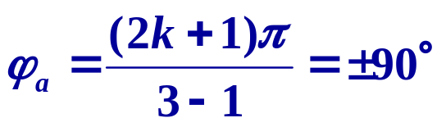

§4.2 绘制根轨迹的基本法则（10）
例2 系统结构图如图所示。
（1）绘制当K*= 0→∞时系统的根轨迹；
（2）当Re[λ₁] = -1 时，λ₃=?
解. (1)
① 实轴上的根轨迹：[-4,-2], [-1,0]
② 渐近线：
用根之和法则分析绘制根轨迹：
(2)

Slide 8

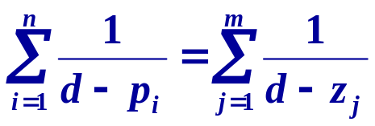

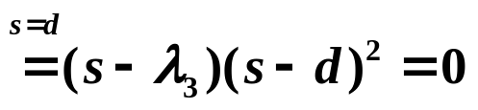
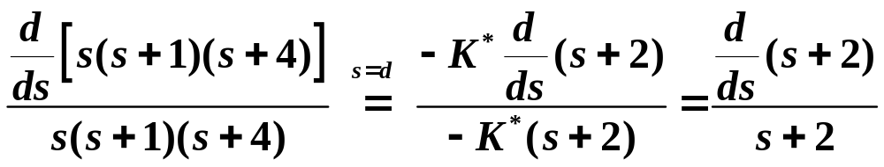
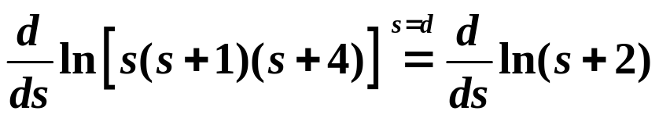
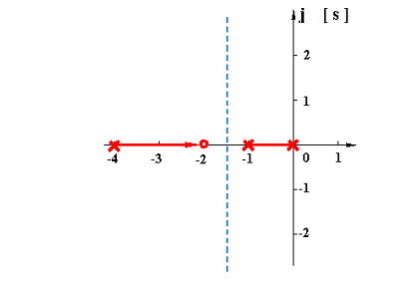


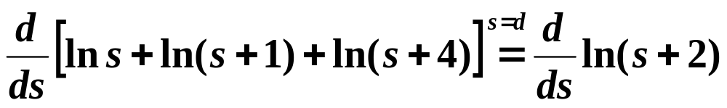


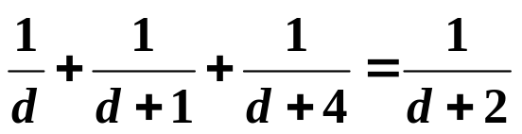
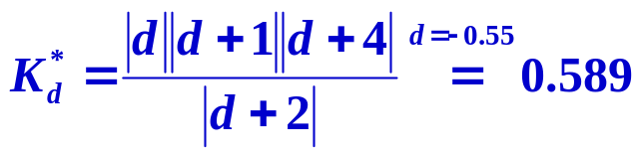
§4.2 绘制根轨迹的基本法则（11）
法则6 分离点 d：
（对应重根）
说明：
试根:
（无零点时右端为0）

Slide 9
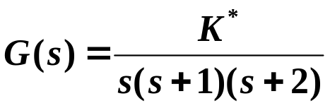
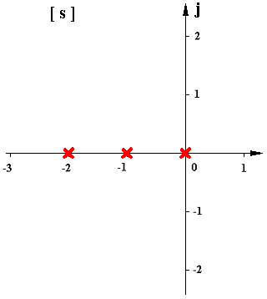

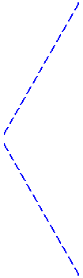
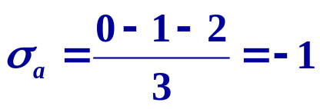
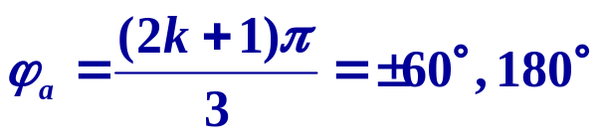
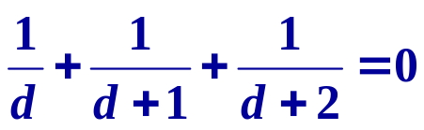
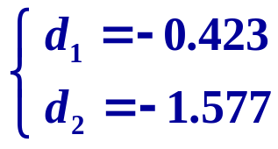

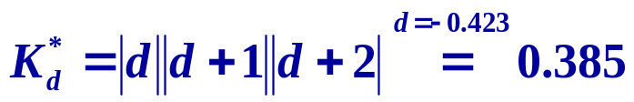
§4.2 绘制根轨迹的基本法则（12）
例3 单位反馈系统的开环传递函数为
，绘制根轨迹。
解.
① 实轴上的根轨迹：(-∞,-2], [-1,0]
② 渐近线：
③ 分离点：
整理得：
解根：
④ 与虚轴交点：?

Slide 10
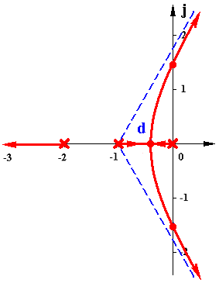











§4.2 绘制根轨迹的基本法则（13）
1）系统临界稳定点
法则7 与虚轴交点：
2）s = jω 是根的点
稳定范围 ：0<K<3
[接例3]
解法I ：
Routh ：
解法II ：

Slide 11
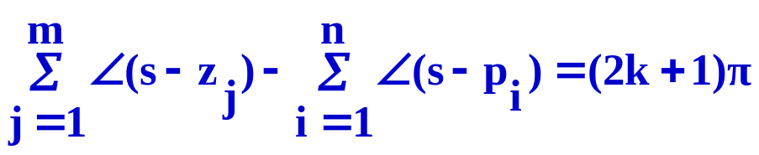
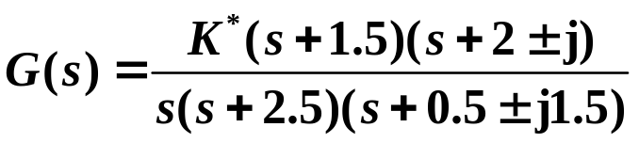
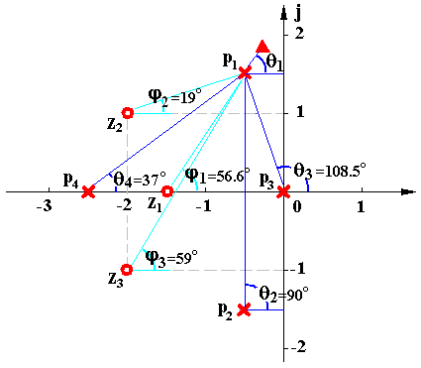
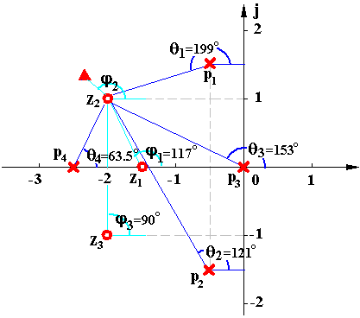
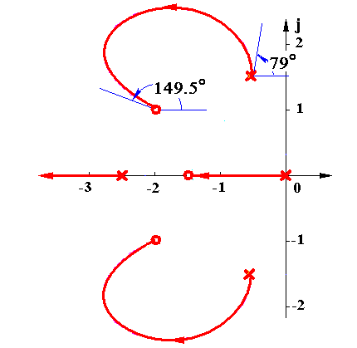


§4.2 绘制根轨迹的基本法则（14）
法则8 出射角/入射角
（起始角/终止角）
例4 单位反馈系统的开环传递函数为
，绘制根轨迹。

Slide 12
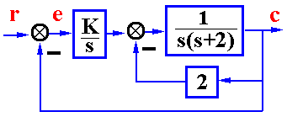
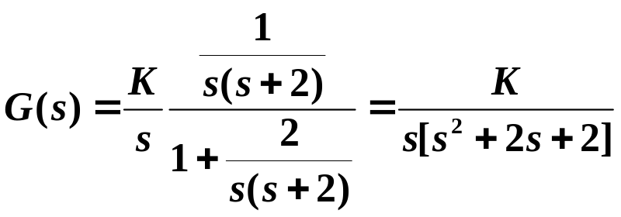
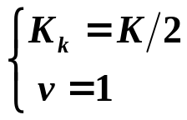
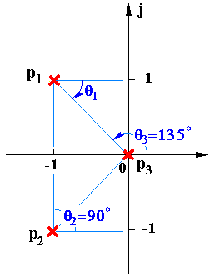
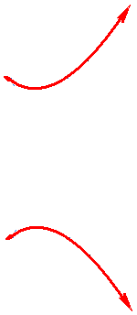
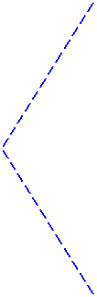








§4.2 绘制根轨迹的基本法则（15）
例5 已知系统结构图，绘制根轨迹。
解.
① 实轴上的根轨迹(-∞,0]
② 渐近线：
③ 出射角：
④ 与虚轴交点：

Slide 13















§4.2 绘制根轨迹的基本法则（16）
例6 单位反馈系统的开环传递函数为
，绘制根轨迹。
解.
① 实轴上的根轨迹：[-20, 0]
② 渐近线：
③ 出射角：
③ 分离点：
试根得：
④ 虚轴交点：

Slide 14













§4.2 绘制根轨迹的基本法则（17）
例6
① 实轴上的根轨迹：[-20, 0]
② 渐近线：
③ 出射角：
③ 分离点：
④ 虚轴交点：
稳定的开环增益范围：0 < K < 3.4725
基于根轨迹的系统设计工具—RLTool

Slide 15
















§4.2 绘制根轨迹的基本法则（18）
例6 已知
，绘根轨迹; 求稳定的K范围。
解.
① 实轴上的根轨迹：(-∞,-1], [0, 1]
② 渐近线：
③ 出射角：
④ 分离点：

Slide 16














§4.2 绘制根轨迹的基本法则（19）
例6
⑤ 虚轴交点：
稳定的 范围：
稳定的 范围：
零点靠近极点时的情况(例3)
Notes:
不演示时，有6分钟的剩余时间。

Slide 17







绘制根轨迹法则小结
法则 1 根轨迹的起点和终点
法则 2 根轨迹的分支数，对称性和连续性
法则 3 实轴上的根轨迹
法则 4 根之和
法则 5 渐近线
法则 6 分离点
法则 7 与虚轴交点
法则 8 出射角/入射角

